Slide 1
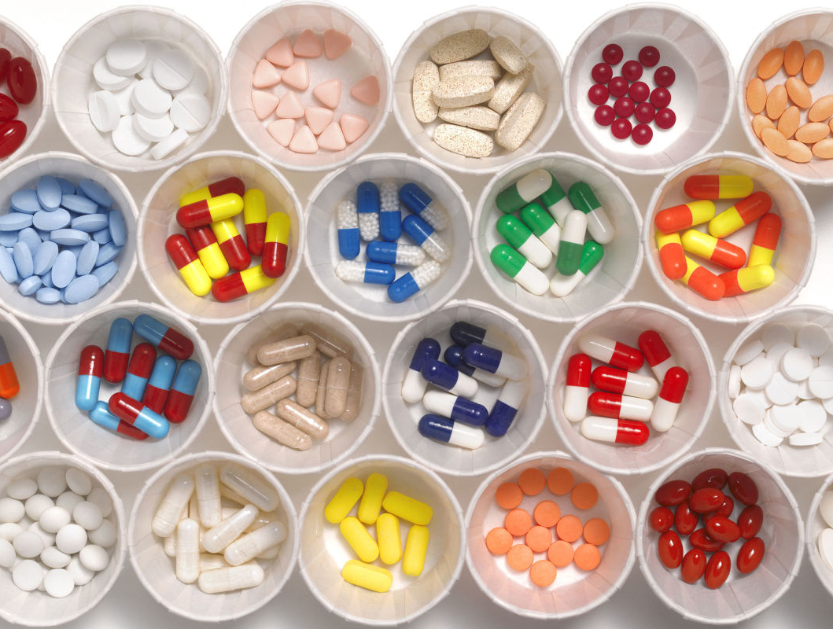
СТАН РЕАЛІЗАЦІЇ УРЯДОВОЇ ПРОГРАМИ
«ДОСТУПНІ ЛІКИ»
2018 рік
Краматорськ

Slide 2
Реалізацію програми почали (відшкодовано грошей):

Slide 3
КІЛЬКІСТЬ АПТЕК, ЗАЛУЧЕНИХ ДО УРЯДОВОЇ ПРОГРАМИ «ДОСТУПНІ ЛІКИ» СТАНОМ НА 02.02.2018 р

Slide 4
ВІДСОТОК ВІДШКОДУВАННЯ ГРОШЕЙ ЗА УРЯДОВОЮ ПРОГРАМОЮ «ДОСТУПНІ ЛІКИ» СТАНОМ НА 02.02.2018 р.

Slide 5
ПОРІВНЯННЯ РЕЦЕПТІВ, ЯКІ ВИПИСАНІ, ПЕРЕДАНІ ТА ВІДШКОДОВАНІ ЗА УРЯДОВОЮ ПРОГРАМОЮ «ДОСТУПНІ ЛІКИ» СТАНОМ НА 02.02.2018 р.

Slide 6
ВІДСОТОК ВІДШКОДОВАНИХ РЕЦЕПТІВ ЗА УРЯДОВОЮ ПРОГРАМОЮ «ДОСТУПНІ ЛІКИ» СТАНОМ НА 02.02.2018 р.

Slide 7
КІЛЬКІСТЬ ЗАЛУЧЕНИХ АПТЕК У 2018 РОЦІ.

Slide 8
ЗАГАЛЬНА КІЛЬКІСТЬ АПТЕК.

Slide 9
2018 рік
Краматорськ

